Slide 1
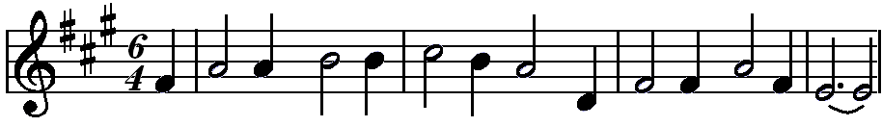
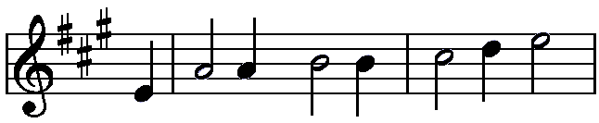
1. 빛나고 높은 보좌와 그 위에 앉으신-
Ma-jes-tic sweet-ness sits en-throned Up-on the Saviour's brow
주 예수 얼굴 영광이
His head with ra-diant glo-ries crowned,

Slide 2
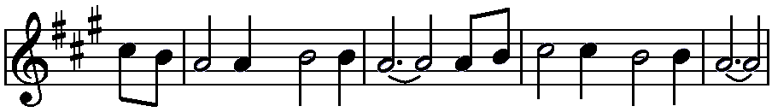
해- 같이 빛나네 - 해- 같이 빛나네-
His lips with grace o'er-flow, His lips with grace o'er-flow,

Slide 3
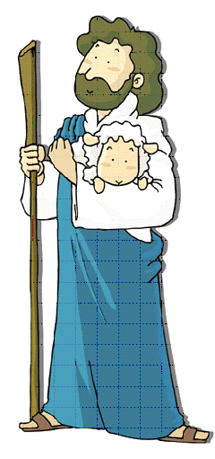
2. 지극히 높은 위엄과 한 없는 자비를-
No mor-tal can with Him compare A-mong the sons of men
뭇 천사 소리 합하여
Fair-er is He than all the fair

Slide 4
늘- 찬송 드리네 - 늘- 찬송 드리네-
Who fill the heav'n-ly train, Who fill the heav'n-ly train,

Slide 5
3. 영 죽을 나를 살리려 그 영광 떠나서-
He saw me plunged in deep dis-tress, And flew to my re-lief
그 부 끄 러 운 십자가
For me He bore the shame-ful Cross,

Slide 6
날- 위해 지셨네 - 날- 위해 지셨네-
And car-ried all my grief, And car-ried all my grief,

Slide 7
4. 나 이제 생명 있음은 주 님의 은혜요-
To Him I owe my life and breath, And all the joys I have
저 사망 권세 이기니
He makes me tri-umph o-ver death,

Slide 8
큰- 기쁨 넘치네 - 큰- 기쁨 넘치네-
And saves me from the grave, And saves me from the grave,

Slide 9
5. 주님의 보좌 있는데 천 한 몸 이르러-
Since from His bounty I re-ceive, Such proofs of love di-vine,
그 영광 몸소 뵈올 때
Had I a thous-and hearts to give,

Slide 10
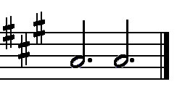
내- 기쁨 넘치리 - 내- 기쁨 넘치리-
Lord, they should all be Thine, Lord, they should all be Thine,
아 멘

